Slide 1
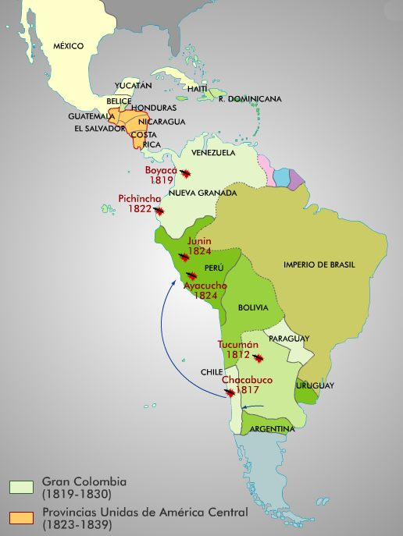


La emancipación americana

Slide 2
La emancipación americana
Antecedentes
S. XVIII
Consecuencias
Proceso
1810-1821
Causas
Puedes seguir el orden del tema o pulsar sobre los recuadros

Slide 3
Antecedentes
S. XVIII
Borbones establecen una nueva administración colonial y una revitalización económica
Cambios administrativos:
Creación de Intendencias
Modificación de los Virreinatos
  Perú: Nueva Granada y
      Río de la Plata
Sociedad Americana:
1.- Élite blanca
peninsulares
criollos
2.- Mano de obra indígena y
esclava
1780-81 Primeras rebeliones:
Perú y Nueva Granada
Revitalización económica
Mayor actividad comercial
Activación agrícola-ganadera
Navíos de registro
Nuevas formas de explotación colonial:
se copia a las Compañías de Indias
Libertad de comercio 1778
Expulsión jesuitas
Aumento de impuestos
Negación del poder a los criollos

Slide 4
Modelo centralizado
sin autonomías
Aumento de la
presión fiscal
POLÍTICA DE LOS
GOBIERNOS ILUSTRADOS
Aumento del control
administrativo:
Criollos apartados
del poder
Peninsulares en el
poder
Indios, mestizos
y negros: mano
de obra explotada
Sociedad
Movimientos de protesta y
levantamientos
CAUSAS
Ideario liberal
Enciclopedia
Ejemplos EE.UU y Francia
Revalorización económica y comercial
Rechazo a la Metrópolis
Ruptura de las comunicaciones con la Metrópolis

Slide 5
Proceso
PROTAGONISTAS:
1.- Bolívar: Buenos Aires y Caracas
2.- José San Martín: Argentina y Chile
3.- Sucre: Perú
4.- Iturbide: México
5.- James Monroe: EE.UU.
Complejo por:
1.- Política
2.- revueltas urbanas
3.- revueltas campesinas
4.- movimientos de tropas
Tres fases:
LIDERADO POR:
CRIOLLOS
1808-1814
1814-1820
1820-1824
Pulsa sobre las fechas

Slide 6
1ª FASE
1808 - 1814
Guerra de la Independencia
1.- Juntas de gobierno similares a las peninsulares
2.- Rechazo frente a la Junta Central
1810 Juntas revolucionarias
1813 Ejércitos realistas aplastan sublevaciones
Argentina,
Uruguay
Paraguay
Consiguen mantener el espíritu revolucionario
México: revolución social indigenista apoyada por la Iglesia y aplastada por los criollos ayudados por el ejército

Slide 7
2ª FASE
1814 - 1820
Sexenio absolutista
1814. Restauración de Fernando VII
1816. Se reaviva el conflicto en las colonias
Congreso de Tucumán: Independencia de las Provincias Unidas de Sudamérica
San Martín obtiene la victoria en Carabobo y Chile se independiza en 1818
Simón Bolívar desde Venezuela conquista Angostura 1819 y se forma la República de la gran Colombia
Batalla de Boyacá se independiza Colombia

Slide 8
3ª FASE
1820 - 1824
Trienio Liberal y Década Ominosa
1820 Gran debilidad del ejército colonial
Doctrina Monroe :
Apoyo armamentístico y moral
1821 Independencia de Perú
1824 Victoria decisiva de Sucre en la batalla de Ayacucho
Independencia de Bolivia
1822 Brasil se separa de Portugal
México: Iturbide (criollo) se pone al frente del movimiento y en 1821 consigue la independencia = Dictadura ultraconservadora = Antiguo Régimen
Fernando VII jamás renunció a la pérdida colonial
1829 envía tropas que son vencidas en Tampico

Slide 9

Pierde todas las colonias menos Cuba y Puerto Rico
Se queda sin recursos metálicos
pierde las relaciones comerciales
Empobrecimiento económico
Desprestigio diplomático
Se convierte en Potencia de 2º orden
Para España
Supresión de la esclavitud
Desigualdades sociales
Inestabilidad política
Protagonismo de los militares
Fracasa el intento federalista por los regionalismos
Dependencia económica de Inglaterra y EE.UU.
Para Sudamérica
Inglaterra tiene un nuevo mercado
Se abre comercio con EE.UU.
Doctrina Monroe da lugar a una notable
Influencia política sobre hispanoamérica
Otros países

